Slide 1

第7课时，空间两平面的位置关系

Slide 2
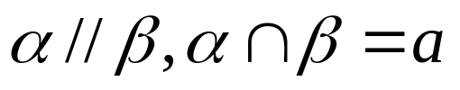
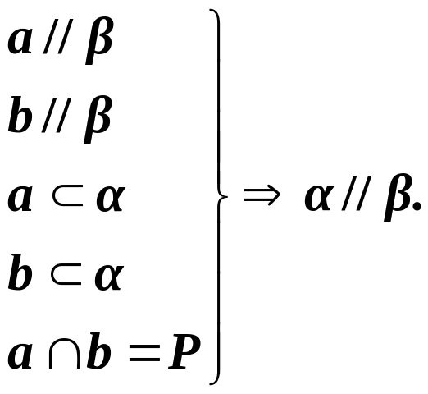
基础知识再现
一.两个平面的位置关系
平行与相交
二.两个平面平行
1.定义：如果两个平面没有公共点，就说这两个平面互相平行.
2. 两平面平行的判定方法
(1) 用定义判定；
(2) 判定定理:

Slide 3
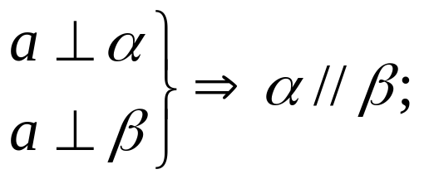
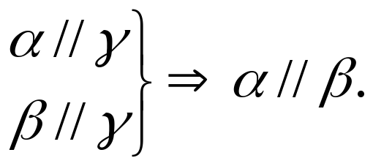
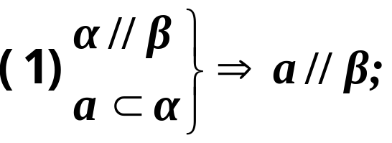
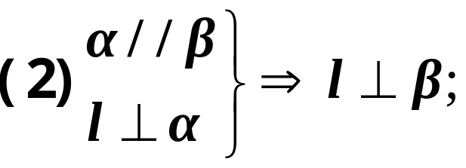
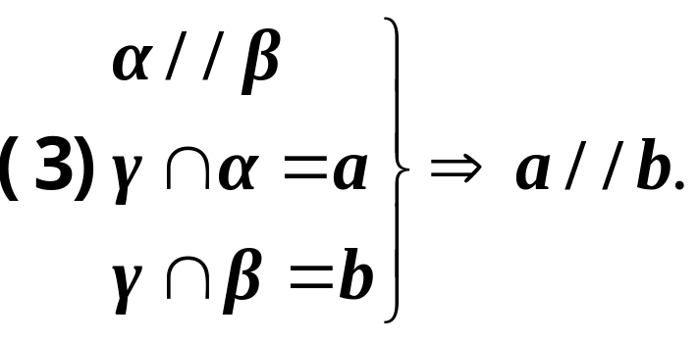
(3) 其他办法:
3.性质定理

Slide 4
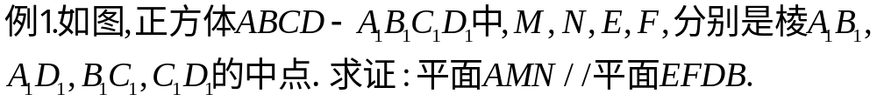
















Slide 5
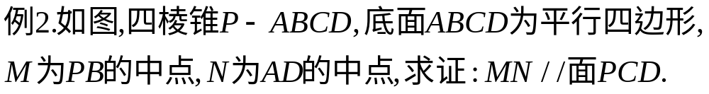










Slide 6
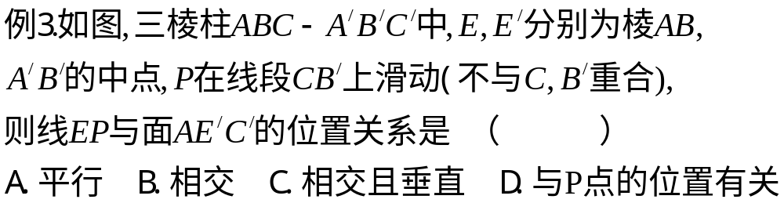











Slide 7

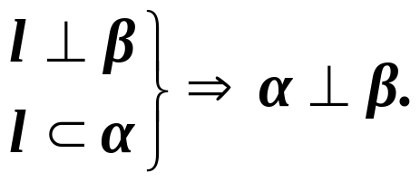
三.两平面垂直
1.二面角的定义.
2.二面角的平面角的定义和确定方法及范围.
3.两个平面垂直的定义
两个平面相交，如果它们所成的二面角是直二面角，就说这两个平面互相垂直.
4. 两个平面垂直的判定方法
(1)用定义；
(2)判定定理：

Slide 8
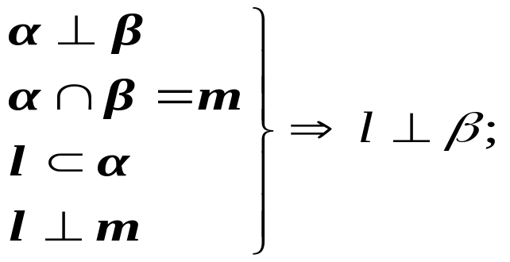




5.两个平面垂直的性质定理

Slide 9

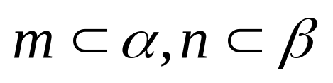
练习提高
一.选择题
1、 α，β是两个不重合的平面，在下列条件中，可判定平面α与β平行的是( )
A、m、n是α内的两条直线，且m∥β，n∥β
B、α，β都垂直于平面γ
C、α内不共线三点到β的距离都相等
D、m、n是两条异面直线，
且m∥β，n∥α

Slide 10
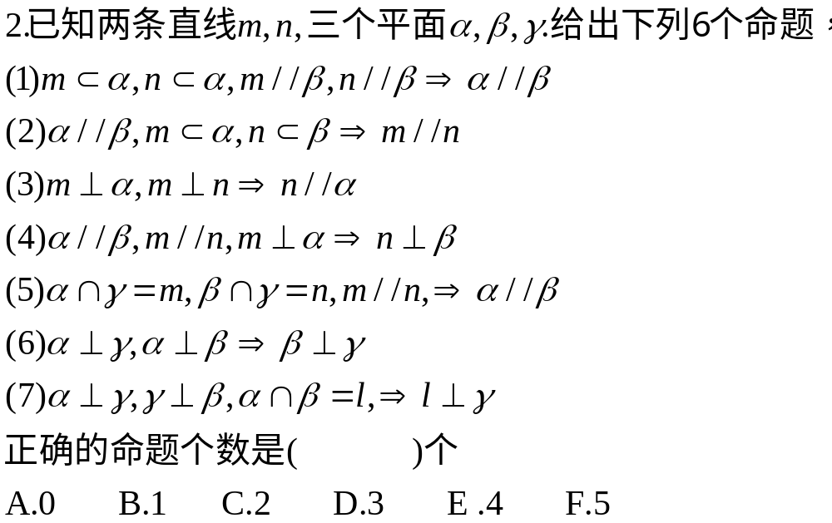
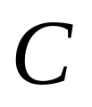
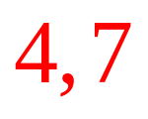

Slide 11
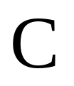
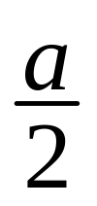

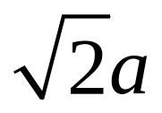

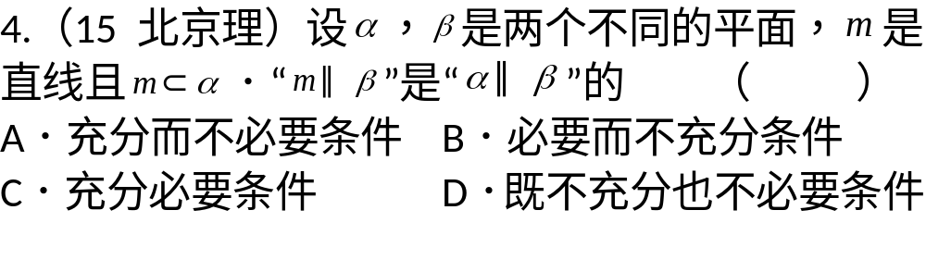

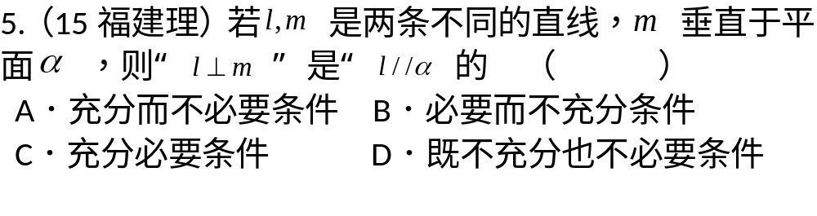
3.夹在互相垂直的两个平面之间长为2a的线段和这两个平面所成的角分别为45°、30°，过这条线段的两个端点分别向这两个平面的交线作垂线，则两垂足间的距离为( )
A. B. C. D.

Slide 12
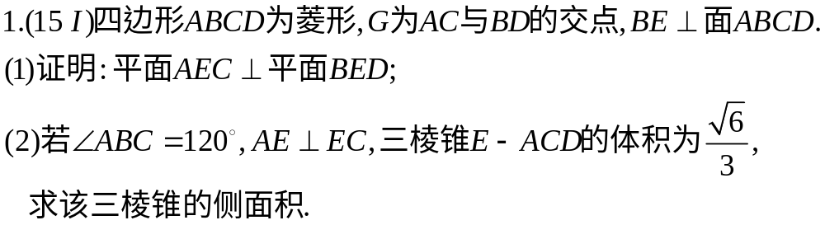







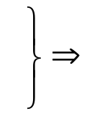







二、解答题

Slide 13

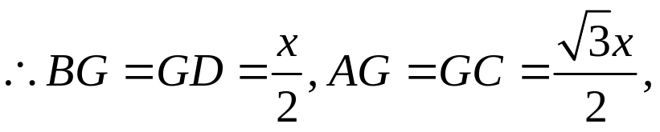
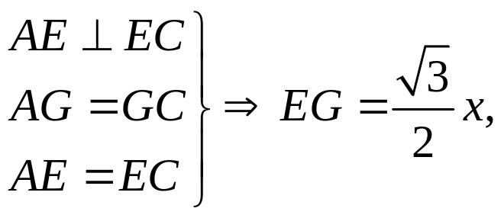
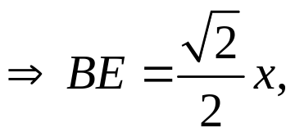
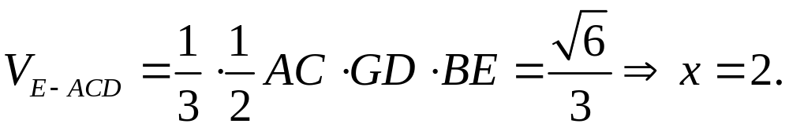
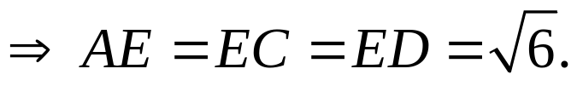
二、解答题

Slide 14
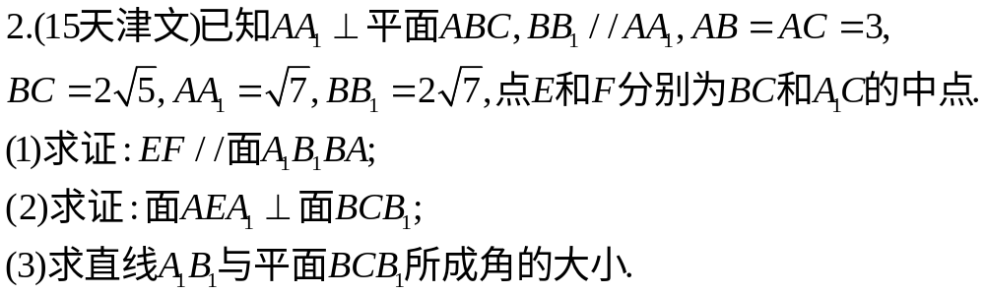

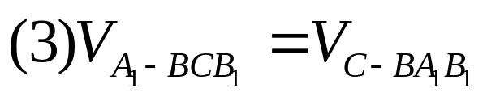










Slide 15
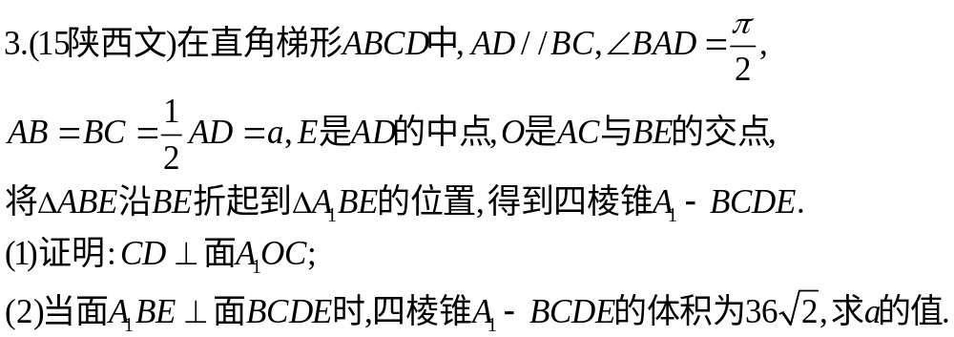








Slide 16
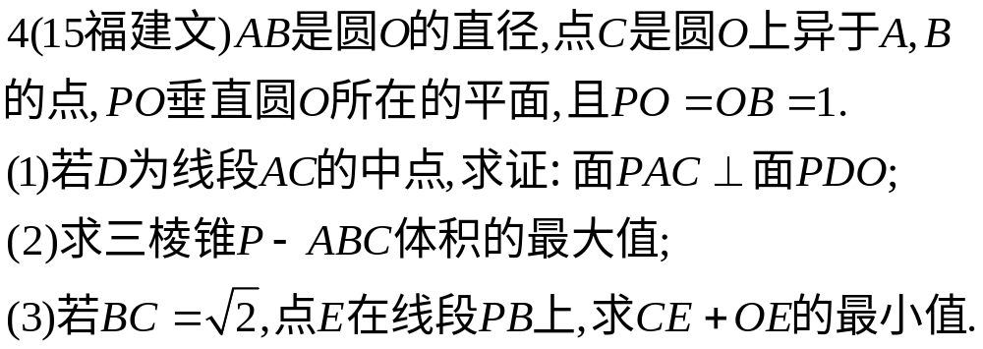


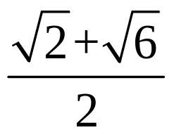










Slide 17
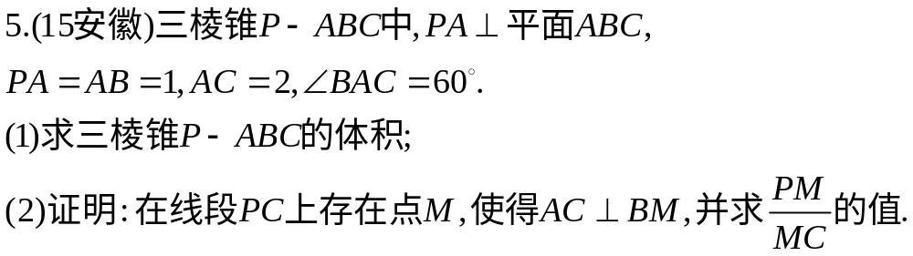

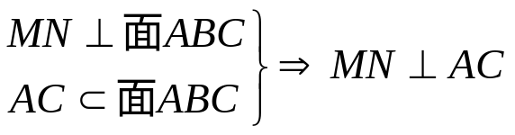

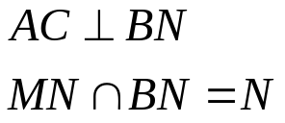
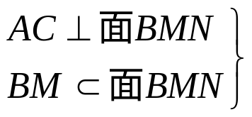




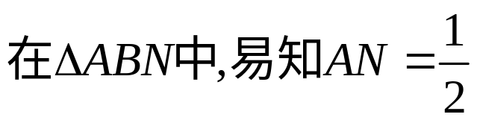
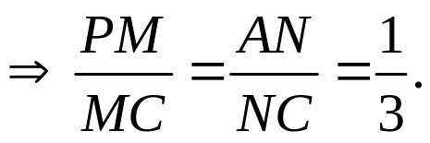
（2）过点B作BN垂直AC于点N，过N作NM∥PA交PC于M，则

